Slide 1
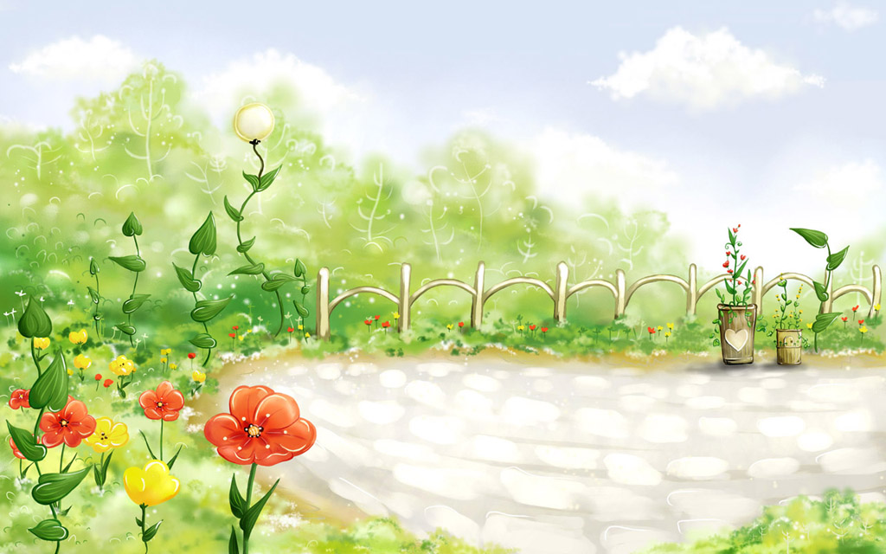
Chào mừng các thầy cô và các em học sinh !
Môn : Tự nhiên - Xã hội
Lớp : 3
Người thực hiện :Phạm Văn Sĩ

Slide 2

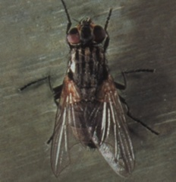
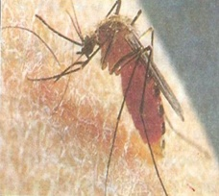
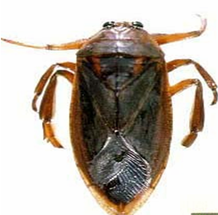
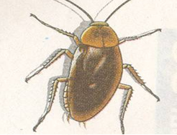
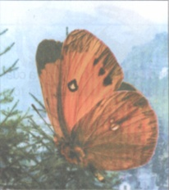
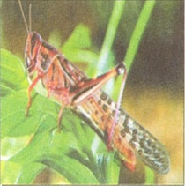
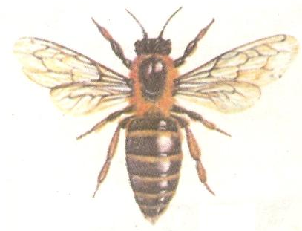
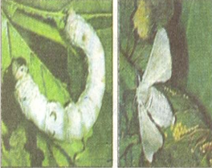
Tự nhiên – Xã hội
Bài : Côn trùng
1. Các bộ phận bên ngoài của côn trùng
Nhóm 1
Nhóm 2
Ruồi
Muỗi
Cà cuống
Gián
Nhóm 3
Nhóm 4
Bướm
Châu chấu
Ong
Tằm

Slide 3
Tự nhiên – Xã hội
Bài : Côn trùng
Quan sát tranh và làm việc nhóm 4:
Nói tên và chỉ ra các bộ phận:
đầu, ngực, bụng, chân, cánh (nếu có) của các côn trùng trong các hình mà nhóm quan sát.

Slide 4
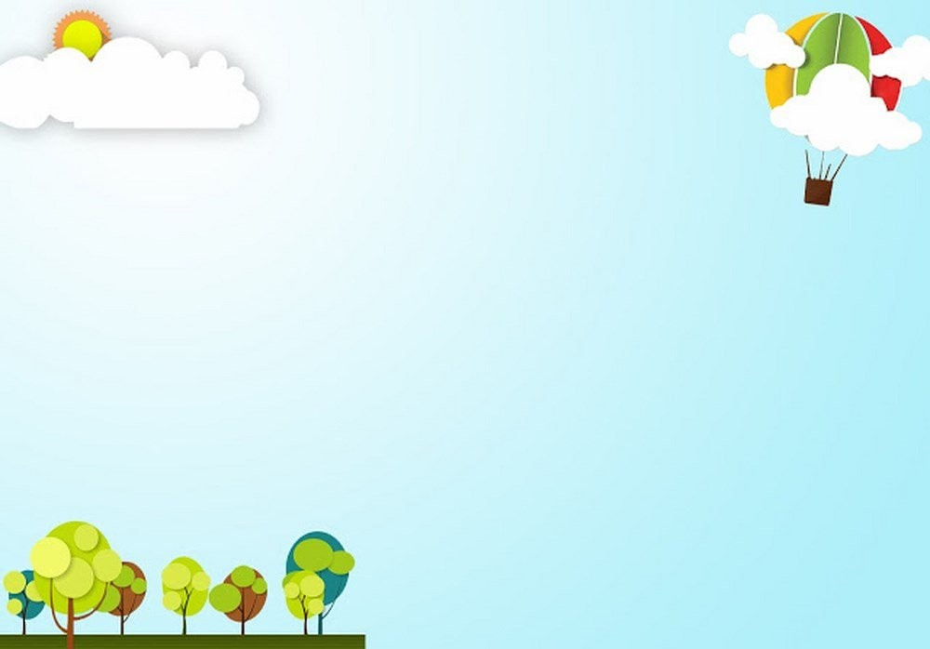
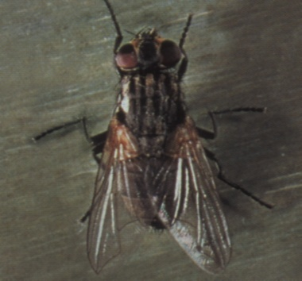
Tự nhiên – Xã hội
Bài : Côn trùng
Đầu
Ngực
Chân
Bụng
Cánh
Ruồi

Slide 5

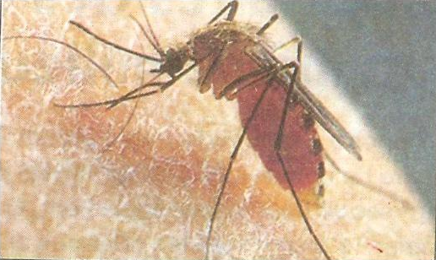
Tự nhiên – Xã hội
Bài : Côn trùng
Đầu
Cánh
Ngực
Chân
Bụng
MUỖI

Slide 6

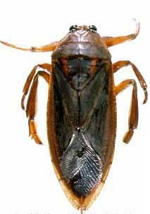
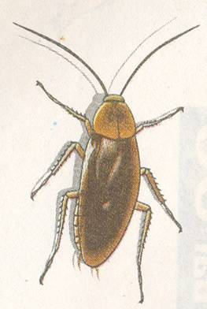
Tự nhiên – Xã hội
Bài : Côn trùng
Đầu
Ngực
Bụng
Cánh
Chân
CÀ CUỐNG
GIÁN

Slide 7

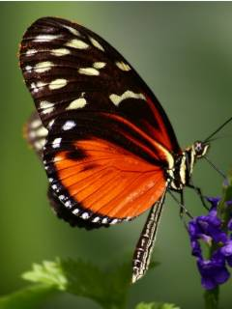
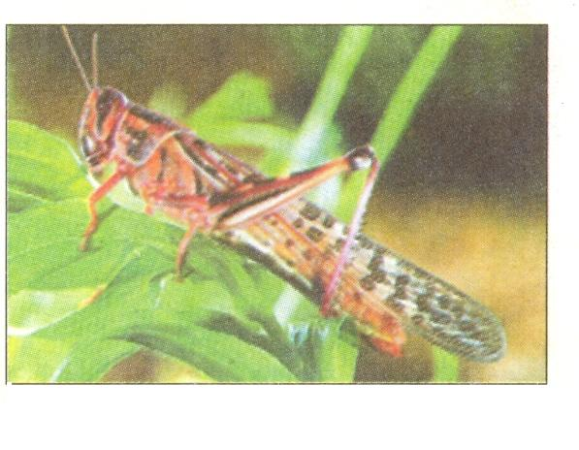
Tự nhiên – Xã hội
Bài : Côn trùng
Đầu
Ngực
Bụng
Caùnh
Chaân
BƯỚM
CHÂU CHẤU

Slide 8

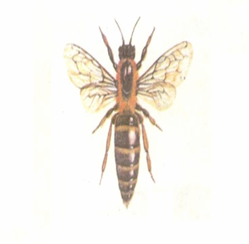
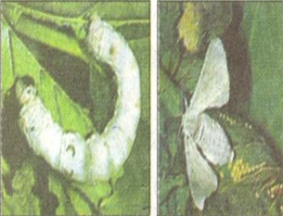
Tự nhiên – Xã hội
Bài : Côn trùng
Đầu
Ngực
Bụng
Cánh
Chân
ONG MẬT
TẰM

Slide 9

Tự nhiên – Xã hội
Bài : Côn trùng
1. Các bộ phận bên ngoài cơ thể côn trùng gồm :
- Đầu
- Ngực
- Bụng
- Chân
- Cánh (nếu có).

Slide 10


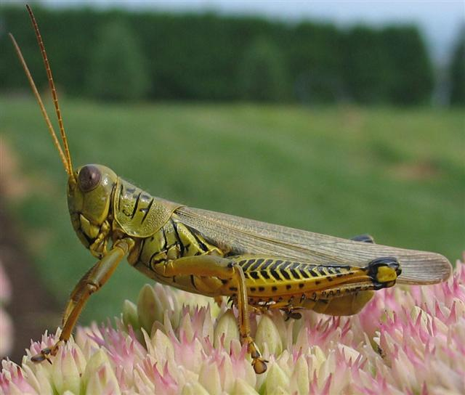
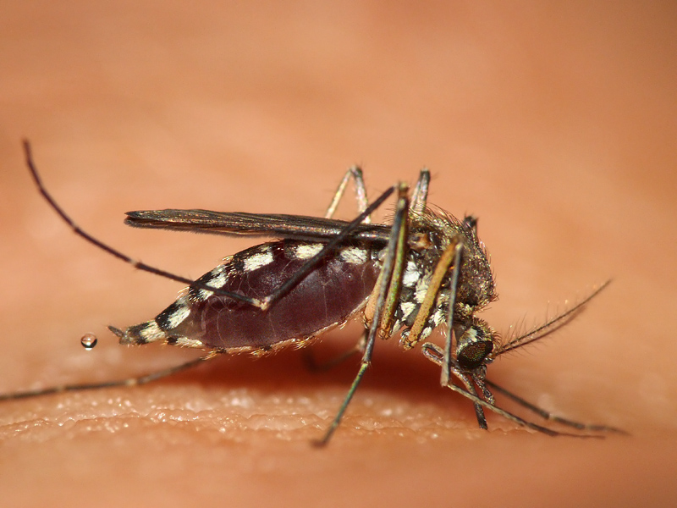
Tự nhiên – Xã hội
Bài : Côn trùng
Trên đầu chúng thường có gì?
Mắt
Râu
Vòi (Miệng)

Slide 11

Tự nhiên – Xã hội
Bài : Côn trùng
Những côn trùng này có bao nhiêu chân? Chân của chúng có gì đặc biệt ?
Chúng có 6 chân và chân phân thành các đốt.
6 Chân
Các đốt

Slide 12

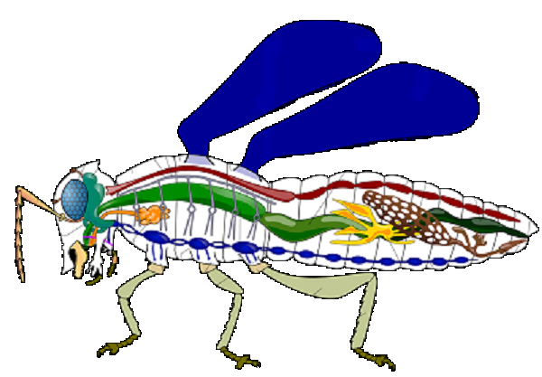
Tự nhiên – Xã hội
Bài : Côn trùng
Cơ thể của chúng có xương sống không ?
Cơ thể của chúng không có xương sống.

Slide 13
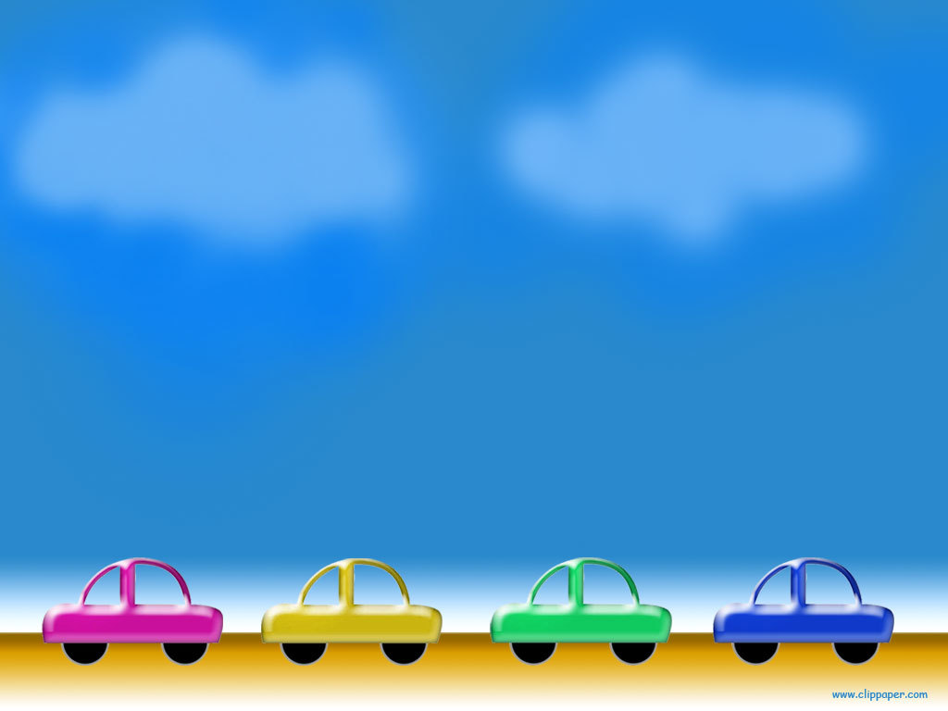
Tự nhiên – Xã hội
Bài : Côn trùng
Côn trùng (sâu bọ) là những động vật không xương sống. Chúng thường có 6 chân và chân phân thành các đốt. Phần lớn các loài côn trùng đều có cánh.

Slide 14
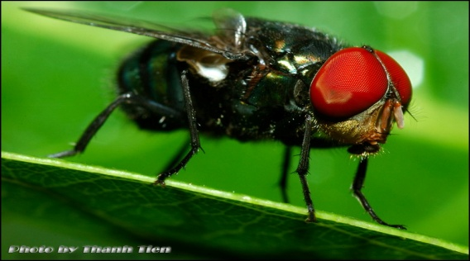
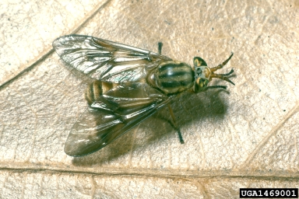
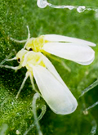
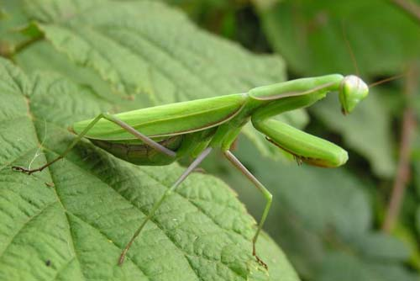
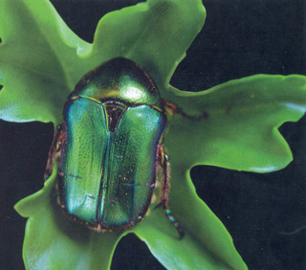
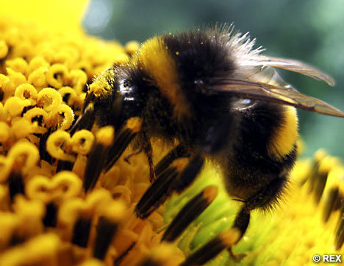
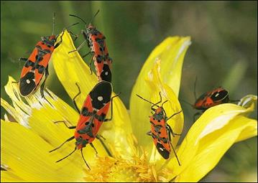
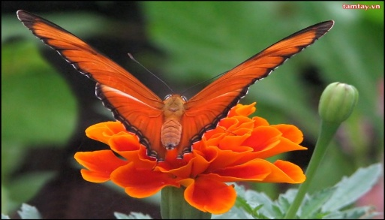
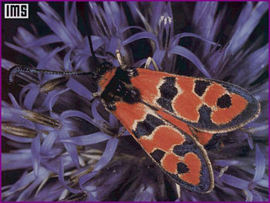
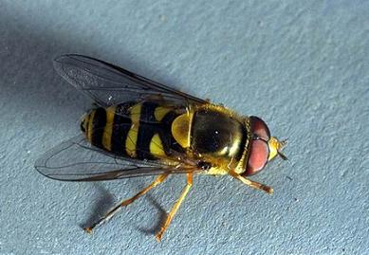
Tự nhiên – Xã hội
Bài : Côn trùng
Nêu màu sắc của các con côn trùng?
Chóng cã nhiÒu lo¹i vµ cã mµu s¾c kh¸c nhau.

Slide 15
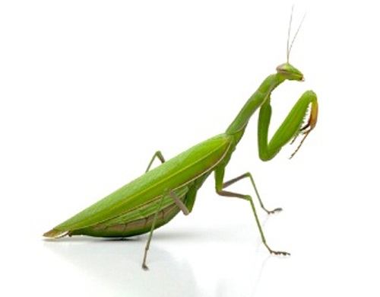
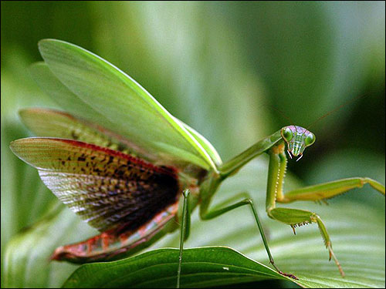
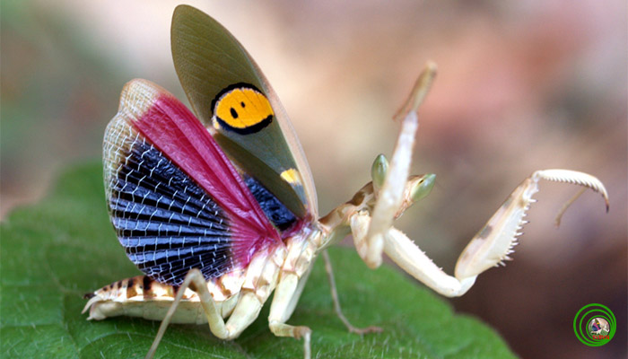
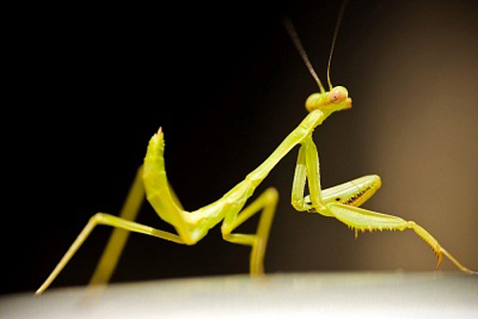
Tự nhiên – Xã hội
Bài : Côn trùng
Bọ ngựa

Slide 16
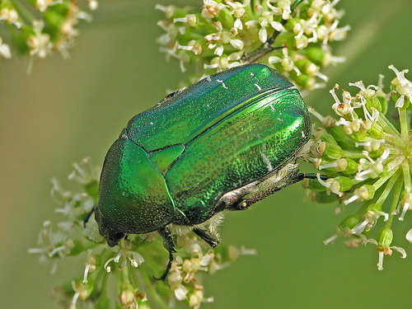
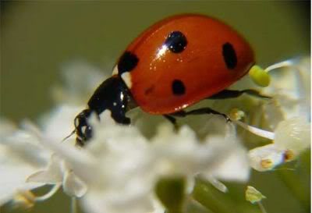
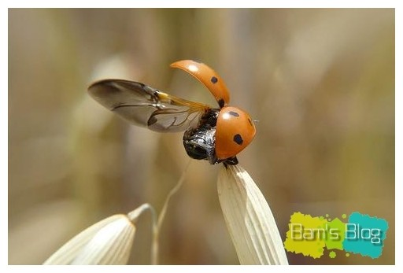
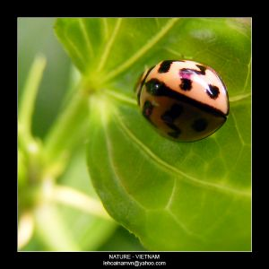
Tự nhiên – Xã hội
Bài : Côn trùng
Cánh cam

Slide 17
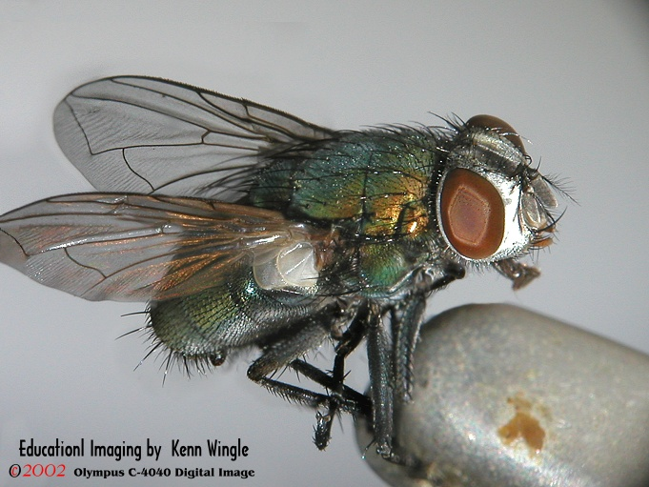
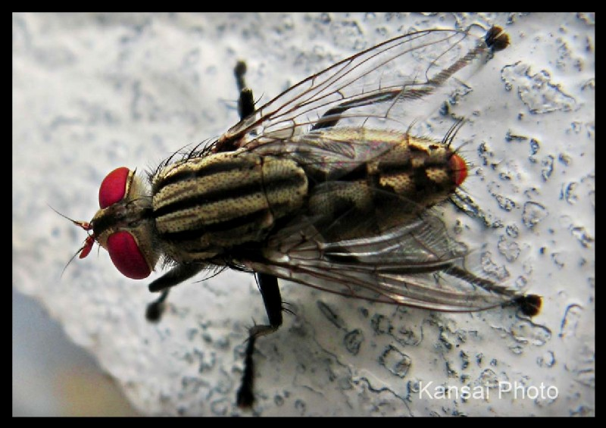
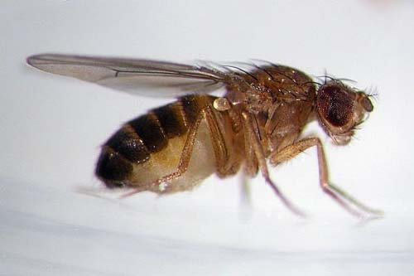
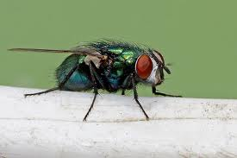
Tự nhiên – Xã hội
Bài : Côn trùng
Ruồi

Slide 18
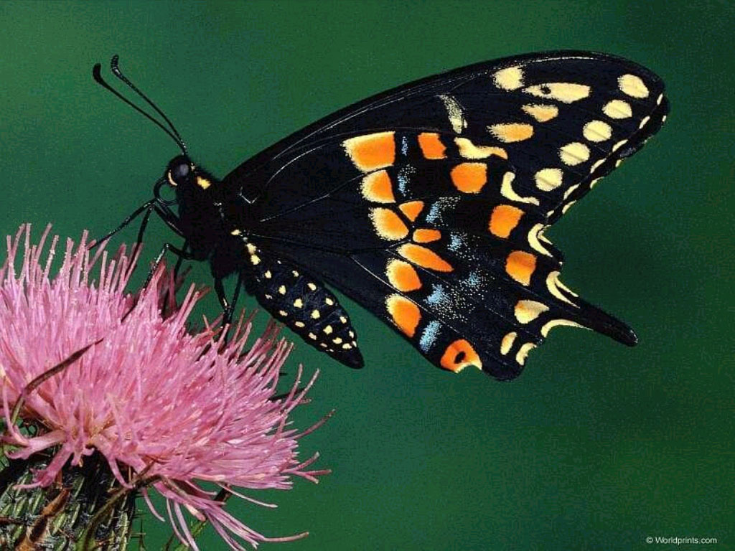
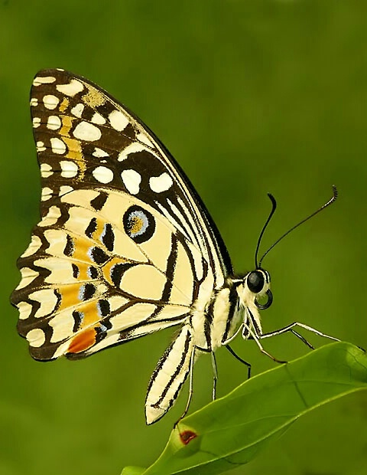
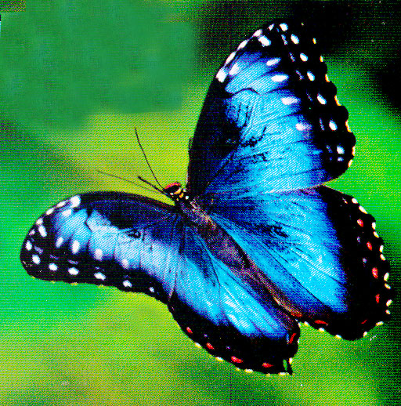
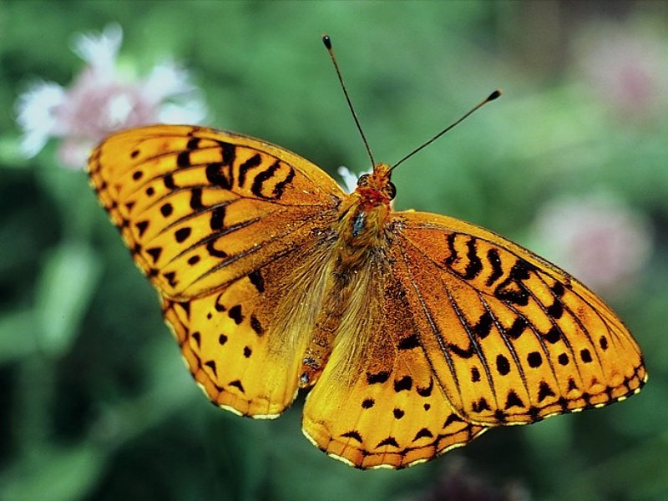
Tự nhiên – Xã hội
Bài : Côn trùng
Bướm

Slide 19
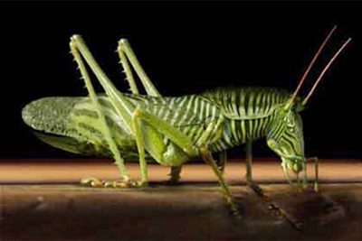
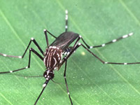

Chân, cánh của các con côn trùng khác nhau thì có gì khác nhau?
Chân, cánh của chúng khác nhau về kích thước và hình dáng .

Slide 20

Tự nhiên – Xã hội
Bài : Côn trùng
Côn trùng có nhiều loại khác nhau, mỗi loại có đặc điểm hình dáng, kích thước, màu sắc khác nhau. Ngay trong cùng một loài nhưng các giống khác nhau thì đặc điểm bên ngoài cũng khác nhau.

Slide 21









Tự nhiên – Xã hội
Bài : Côn trùng
Hãy kể tên một số côn trùng mà em biết ?
Con mối
Ruồi vàng
Ruồi
Ruồi trâu
Ong
Cánh cam
Bọ dừa
Sâu
Cà cuống
Gián
Bướm
Bướm

Slide 22

Tự nhiên – Xã hội
Bài : Côn trùng
1. Các bộ phận bên ngoài của côn trùng
2. Ích lợi và tác hại của côn trùng

Slide 23







Slide 24


Slide 25


Slide 26



Slide 27


Slide 28


Slide 29


Slide 30

Tự nhiên – Xã hội
Bài : Côn trùng
Hãy chăm sóc và bảo vệ côn trùng có ích!
Hãy diệt các côn trùng có hại!

Slide 31

Các biện pháp phòng ngừa và tiêu diệt côn trùng
Tự nhiên – Xã hội
Bài : Côn trùng

Slide 32



Slide 33


Slide 34


Slide 35


Slide 36


Slide 37
Tự nhiên – Xã hội
Bài : Côn trùng
Trò chơi
DIỆT CON VẬT CÓ HẠI
Các con côn trùng sẽ lần lượt xuất hiện trên màn hình. Nếu là côn trùng có ích, các em sẽ h«: “ Không diệt”. Nếu là côn trùng có hại, các em sẽ h«: “Diệt”
Diệt
Không diệt

Slide 38

Diệt
Bướm

Slide 39

Diệt
Châu chấu

Slide 40


Diệt
Mối

Slide 41


Kh«ng diÖt
Chuồn chuồn

Slide 42

Diệt
Muỗi

Slide 43

Diệt
Sâu

Slide 44
Không diệt
Cà cuống

Slide 45


Diệt
Ve sầu

Slide 46


Không diệt
Ong

Slide 47

Diệt
Ruồi

Slide 48

Không diệt
Tằm

Slide 49


Diệt
Bọ chét

Slide 50



Không diệt
Nhện

Slide 51

Diệt
Bọ xít

Slide 52



Không diệt
Bọ cạp

Slide 53
Tự nhiên – Xã hội
Bài : Côn trùng
1.Hãy cho biết vừa rồi chúng ta học bài gì?
2.Nêu nội dung bài học.

Slide 54

Chào tạm biệt
Hẹn gặp lại

